Slide 1
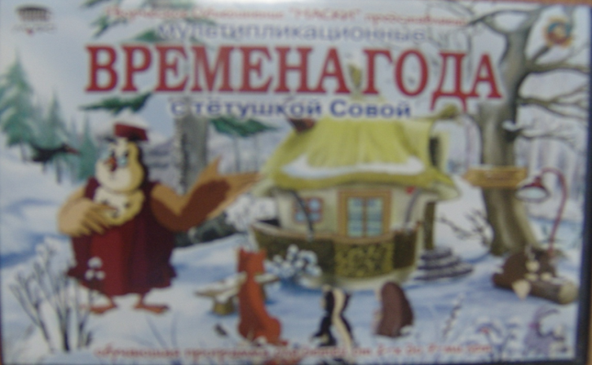
Государственное бюджетное дошкольное образовательное учреждение детский сад №86 Приморского района Санкт-Петербурга
Презентация непосредственно образовательной деятельности на тему: «Зимние забавы». С использованием ЭОР. Для детей второй младшей группы
Автор: воспитатель Шмыткина Л.К.

Slide 2
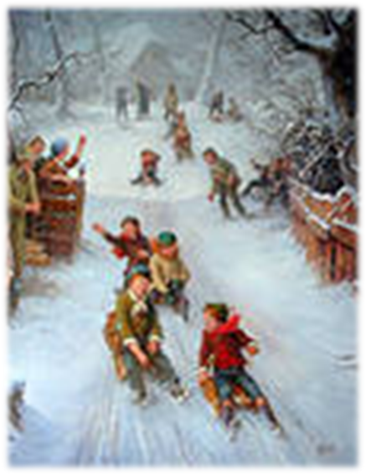
Интеграция образовательных областей
- познание;
- коммуникация;
- социализация;
- здоровье;
- музыка

Slide 3
Задачи с интеграцией образовательных областей
Познание: формировать умение замечать красоту зимней природы; расширять представления о характерных особенностях зимы, зимних забавах; учить составлять целое из частей последовательно от большего к меньшему; соотносить название зимних забав с их реализацией; проводить простейшие наблюдения; поощрять исследовательский интерес.
Коммуникация: - развивать умение понимать обобщающие слова, вовлекать детей в разговор после просмотра видеоматериала; развивать умение слушать и понимать заданный вопрос; понятно отвечать на него; расширять и активизировать словарный запас на основе обогащения представлений о ближайшем окружении.

Slide 4
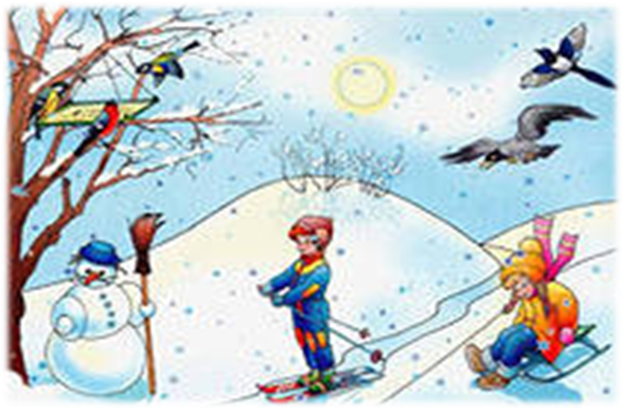
Социализация: развивать умение детей взаимодействовать и ладить друг с другом; развивать интерес к окружающему миру в процессе игр с природным материалом. Здоровье: сохранять и укреплять физическое и психическое здоровье детей; вырабатывать правильную осанку Музыка: приобщать детей к музыкальному искусству посредством музыкального сопровождения

Slide 5
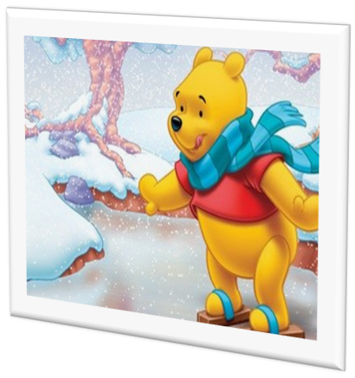
Материалы и оборудование
Электронный образовательный ресурс – диск с обучающей программой для детей от 2х до 7 лет;
творческого объединения «Маски» мультипликационный «Времена года с тетушкой Совой»
Ауди и видео аппаратура
Мнемотаблица «Зима»
Индивидуальные листы с заданиями
Дидактический раздаточный материал
Цветные карандаши.

Slide 6
Предварительная работа
Рассматривание зимних иллюстраций
Чтение художественной литературы
Прослушивание стихов детских писателей из
рубрики «Детям о зиме»
Тематические беседы.

Slide 7
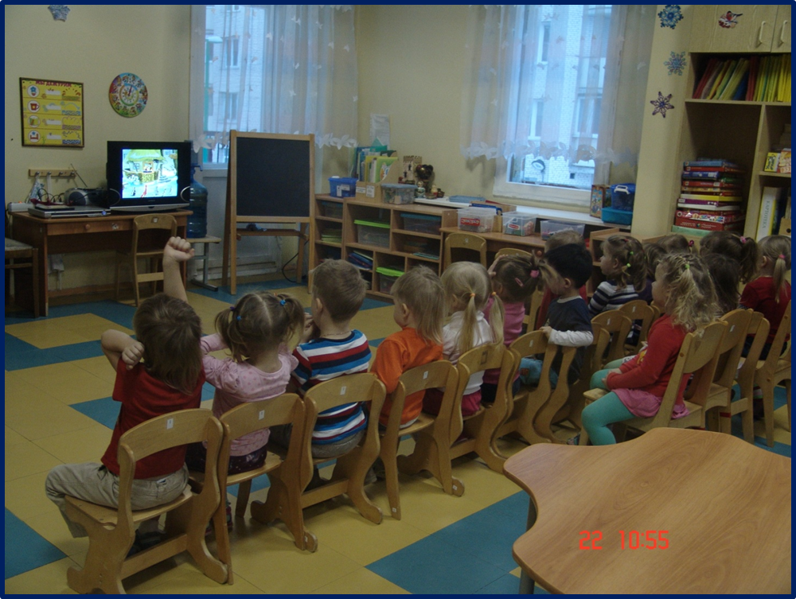
Просмотр учебного диска

Slide 8
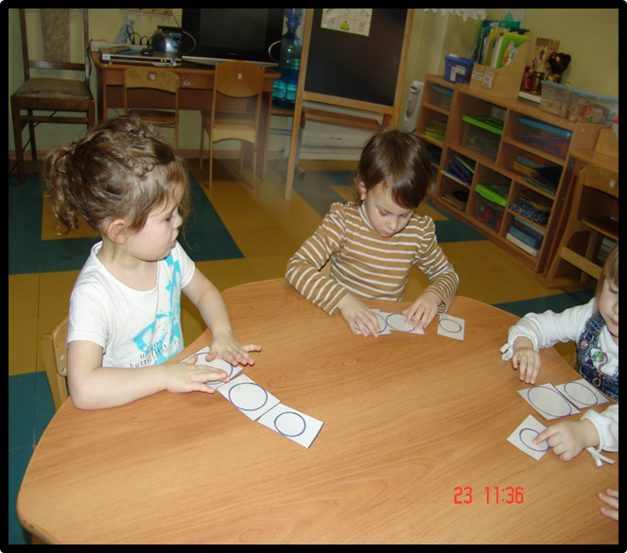
Тетушка Сова дает задание: собрать снеговика из фигур

Slide 9
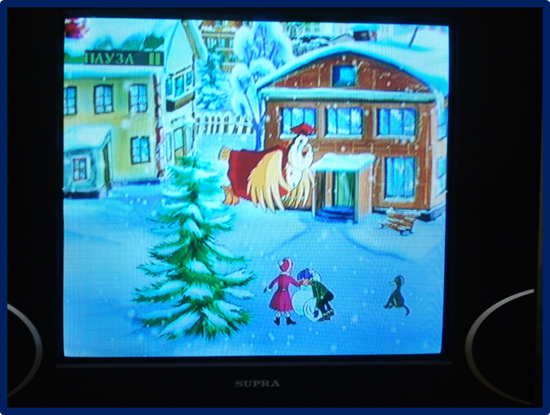
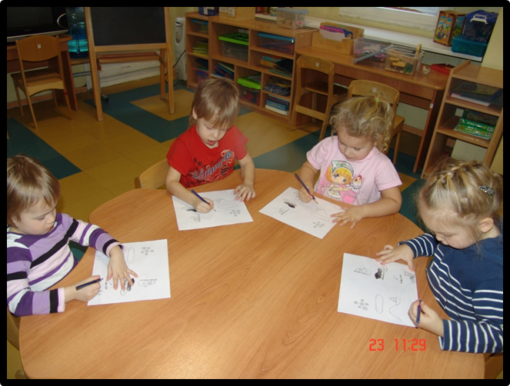
Тетушка Сова дает задание: подобрать пару (Коньки – лед; санки – горка; лыжи – снег; снеговик – снежные комки)

Slide 10
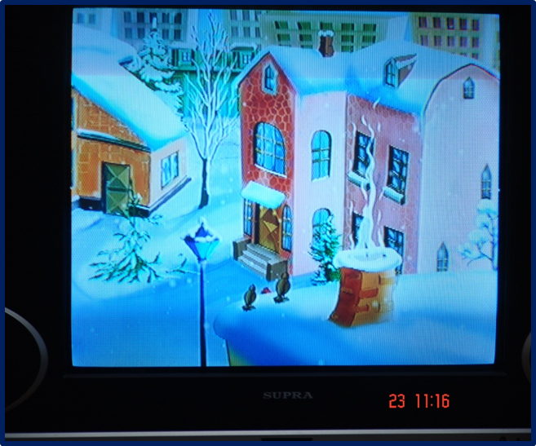
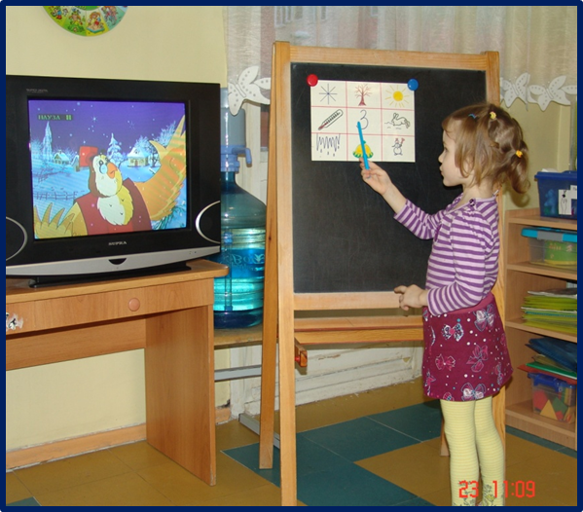
Тетушка Сова просит рассказать о погоде зимой с помощью мнемотаблицы

Slide 11
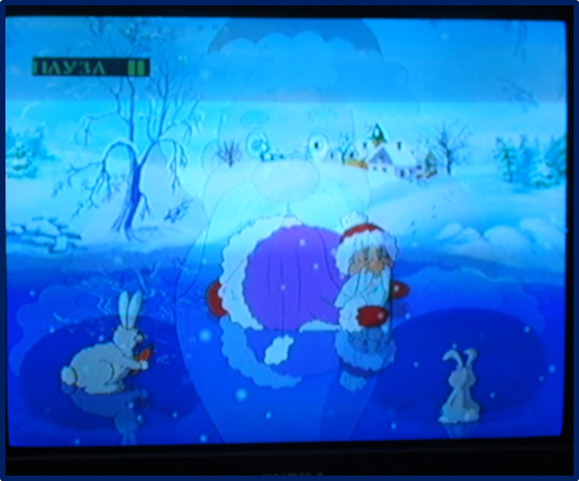
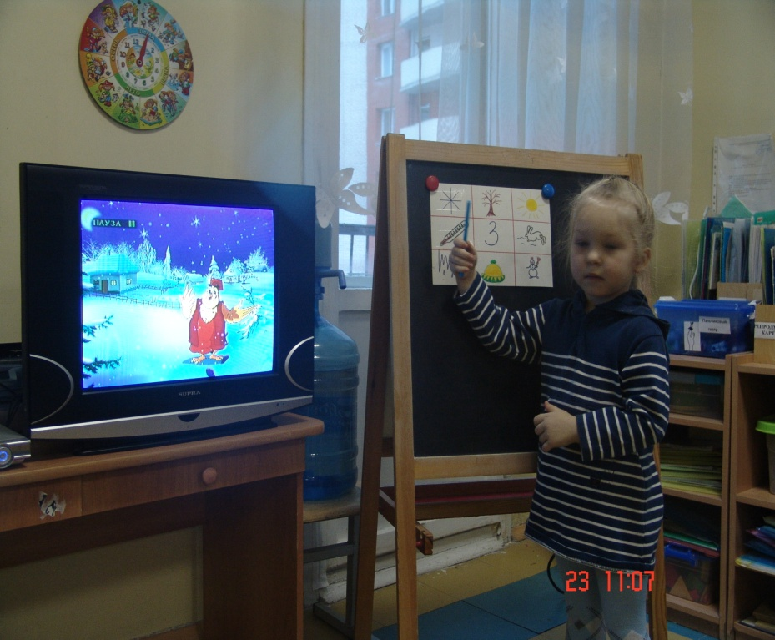
Тетушка Сова просит рассказать о погоде зимой с помощью мнемотаблицы

Slide 12
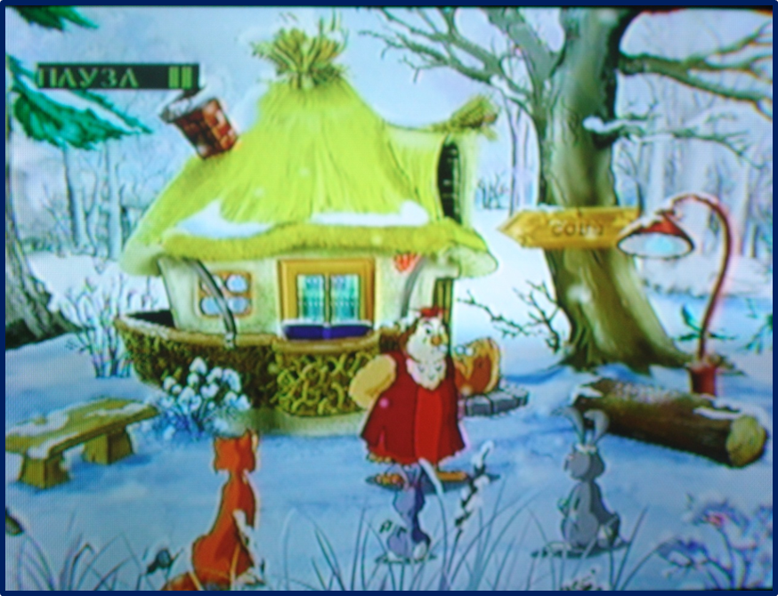
Тетушка Сова хвалит детей за внимание и предлагает пойти на прогулку

